Slide 1
فرهنگ سازمانی و ارتباطات مؤثر در سازمان
دکتر رضا برومند

Slide 2
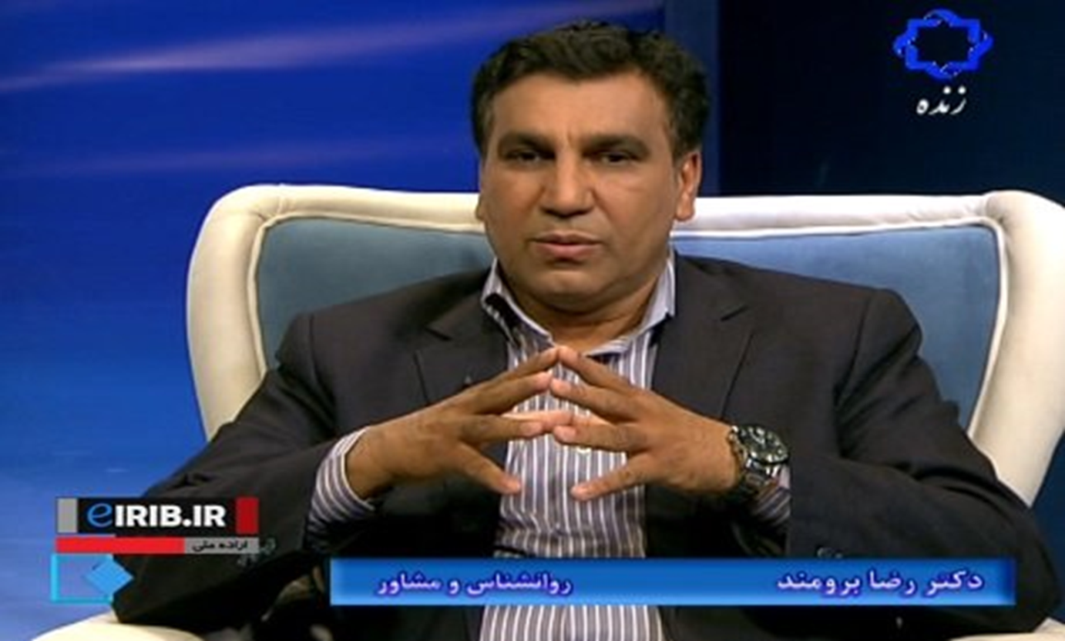
معرفی
رضا برومند
لیسانس روان شناسی یالینی از دانشگاه اصفهان
فوق لیسانس روان شناسی تربیتی از دانشگاه شیراز
دکترای روان شناسی آموزش و پرورش از دانشگاه مالایا
دکترای مشاوره خانواده از دانشگاه هرمزگان

Slide 3
مقدمه

Slide 4
مقدمه
جهان کنونی ، جهانی است پر از تغییرات شتابان
پیشرفتهای سریع علوم و تکنولوژی، انسان را با وضعیت جدیدی روبرو ساخته است.
یکی از علومی که تحولات بسیاری داشته، علم مدیریت است.
از تحولات اساسی ایجاد شده در علم مدیریت ، تحول در نحوه نگرش به سازمان است.

Slide 5
مقدمه
- برخی فرهنگ را به عنوان زمینه و بستری می دانند که ایجاد هر نوع تغییر و دگرگونی در ساز و کارها، رفتار، فعالیت ها و کارکردهای سازمانی را در پی دارد.
- مدیران و رهبران سازمانی می توانند از فرهنگ به عنوان ابزاری منحصر به فرد و کارساز برای هر نوع مدیریت فرهنگی و انجام تغییر و تحولات سازمانی استفاده کنند.

Slide 6
مقدمه
وجود سازمان وابسته به ارتباطات است
و هر مدیری معمولا بیشتر وقت خود را در برقرارکردن ارتباط ، صرف می کند . مدیریت کارساز به برقراری ارتباطات موثر بستگی دارد.

Slide 7
امور مهم در مدیریت ارتباط سازمانی

Slide 8
مقدمه
توجه: «در مدیریت الهی، ساخته شدن انسان ها، اصل است.»
و هرگونه دگرگونی با دگرگونی انسان مرتبط است.
«إِنَّ اللَّهَ لا يُغَيِّرُ ما بِقَومٍ حَتّى يُغَيِّروا ما بِأَنفُسِهِم»
1 - در مدیریت جوامع و سازمانی ها نیز مسئله اصلی باید ساخته شدن انسانها باشد.
2 - فرهنگ سازمانی باید به نحوی طراحی و پرورده شود که به رشد و تعالی انسانها کمک کند.

Slide 9
تعريف فرهنگ (Culture)

Slide 10
تعريف فرهنگ (Culture)
از فرهنگ متجاوز از 160 تعریف می باشد.
فرهنگ چیزی است که:
1 – از نسلی به نسل دیگر انتقال می یابد.
2 – حالت انباشته دارد.
3 – از محلی به محل دیگر می رود.
4 – در پذیرش و نگهداری چیزها انتخاب می کند.
5 – ماهیتی پیچیده دارد.

Slide 11
تعريف فرهنگ (Culture)
كليه كوشش هايي كه اعضاء يك جامعه براي:
انطباق خود با هنجارهاي محيط اعم از طبيعي يا اجتماعي مي كنند. (ساموئل كنيگ)

Slide 12
تعريف فرهنگ (Culture)
مجموعه اي از :
رفتارهاي آموختني ، باورها ، عادات و سنن كه مشترك ميان گروهي از افراد است و به گونه اي متوالي توسط ديگران كه به آن جامعه وارد مي شوند آموخته و به كار گرفته مي شوند.

Slide 13
انواع کارکرد فرهنگ

Slide 14
انواع کارکرد فرهنگ
1 – اجتماعی کردن افراد 2 – آموزش و پرورش 3 – ارزشهای درست و غلط 4 – هنجارها، آداب و رسوم

Slide 15
انواع کارکرد فرهنگ
5 – نظارت اجتماعی 6 – اعتقادات و باورها 7 – نظام زندگی خانوادگی

Slide 16
خاستگاه فرهنگ

Slide 17
5 عامل بعنوان خاستگاه فرهنگ در میان جامعه شناسان مطرح است:
1 – زبان و ادب 2 – دین و آیین 3 – معیشت و اقتصاد 4 - تاریخ و رویداد 5 – جغرافیا و شرایط اقلیمی

Slide 18
ويژگی های عمومی فرهنگ

Slide 19
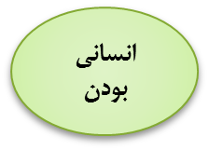
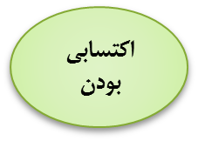
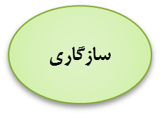
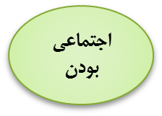
ويژگی های عمومی فرهنگ

Slide 20
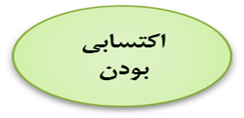
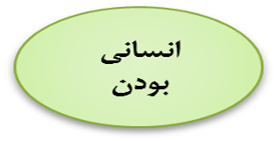
ويژگی های عمومی فرهنگ
به طور کلی فرهنگ دارای چهار ویژگی اساسی است:
1-اکتسابی بودن: فرهنگ آموختنی است و خصوصیتی غریزی یا ذاتی نیست.
2-انسانی بودن: تنها انسان است که می تواند این عادات مشترک را بیاموزد و آنها را به دیگران

Slide 21
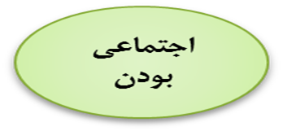
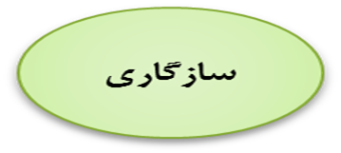
ويژگی های عمومی فرهنگ
به طور کلی فرهنگ دارای چهار ویژگی اساسی است:
3-اجتماعی بودن: افرادی که در جوامع و گروه ها زندگی می کنند در فرهنگ آن گروه یا جامعه شریک اند و نوعی همگونی اجتماعی میان فرهنگ ها وجود دارد.
4-سازگاری: فرهنگ سازگاری می یابد، یعنی در جهت نزدیکی و سازگاری با محیط و افراد حرکت می کند.

Slide 22
تعریف سازمان

Slide 23
تعریف سازمان
سازمان به یک مجموعه اجتماعی هدف مند و وظیفه مدار گفته می شود.
پنج عنصر تعریف سازمان
1 – سازمان همیشه از افراد تشکیل می شود.
2 – این افراد به طریقی با یکدیگر ارتباط دارند و بین آنها روابط متقابل برقرار است.
3 – این روابط متقابل را می توان نظام بخشید.
4 – کلیه افراد در سازمان دارای هدف هایی مشخص هستند.
5 – این روابط متقابل همچنین نیل به هدف های مشترک سازمان را میسر می کند.

Slide 24
ساختار سازمانی
ساختار سازمانی ، بازتابی است از این روابط متقابل که شامل تعیین نقش ها، روابط بین افراد، فعالیت ها، سلسله مراتب هدف ها و سایر ویژگی های سازمان است

Slide 25
فرهنگ سازمانی (Corporate culture)

Slide 26
تعريف فرهنگ سازمانی (Corporate culture)
تركيبي از باورها ، ارزشها و پيش فرضهايي است كه در سازمان وجوددارد و همه اعضاء سازمان ، كم و بيش ، به طور يكسان در معرض آن قرار مي گيرند. (ادگار شاين)

Slide 27
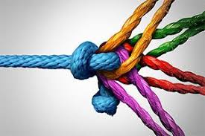
تعريف فرهنگ سازمانی (Corporate culture)
فرهنگ سازمانی، درک یا پنداشت کلی است که اعضا از سازمان دارند.
فرهنگ سازمانی : هويت اجتماعي هر سازمان می باشد .

Slide 28
عوامل و اجزای فرهنگ سازمانی فرهنگ سازمان از دو لایه اصلی تشکیل شده است.

Slide 29
جهت دانلود کامل این فایل و سایر فایل های مورد نیاز به فروشگاه های محصولات دانلودی زیر مراجعه نمایید.
Mehr.anamisfile.ir
Mehrejonoob.farafile.ir

Slide 30
با سپاس از همراهی دلگرم کننده تان
تلفن مرکز مشاوره و خدمات روان شناختی مهر جنوب
07633671199
تلفن موسسه آموزشی و پژوهشی آنامیس مهر جنوب
07633680163
خط همراه ویژه مشاوره 09129680169

Slide 31
وبسایت مشارکت در تولید و فروش فایل های آموزشی
Anamisfile.ir

Slide 32
مهر ایرانی
مرجع معرفی متخصصان حوزه روان شناسی، مشاوره و علوم تربیتی
Mehreirani.ir

Slide 33
پایان

